Slide 1
Лабораторная работа № 1 Программная реализация алгоритма двойной перестановки.
Время: 2 лабораторных занятия (4 часа)
В ходе лабораторной работы необходимо реализовать алгоритм двойной перестановки с помощью какого-либо языка программирования. Программа должна осуществлять шифрование и расшифровку по приведенному выше алгоритму, вывод на экран незашифрованного, зашифрованного и расшифрованного сообщения.
Ссылка на страницу лабораторной: https://edu.vsu.ru/mod/assign/view.php?id=215235
Варианты ключей выбираются согласно списку группы.

Slide 2
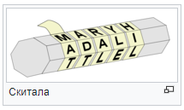
Шифр перестановки
Шифр перестановки — это метод симметричного шифрования, в котором элементы исходного открытого текста меняют местами. Элементами текста могут быть отдельные символы (самый распространённый случай), пары букв, тройки букв, комбинирование этих случаев и так далее. Типичными примерами перестановки являются анаграммы. В классической криптографии шифры перестановки можно разделить на два класса:
Шифры одинарной (простой) перестановки — при шифровании символы открытого текста перемещаются с исходных позиций в новые один раз.
Шифры множественной (сложной) перестановки — при шифровании символы открытого текста перемещаются с исходных позиций в новые несколько раз.
В качестве альтернативы шифрам перестановки можно рассматривать подстановочные шифры. В них элементы текста не меняют свою последовательность, а изменяются сами.
Точное время появления шифра перестановки не известно.
Одно из древнейших известных нам шифровальных устройств — Скитала. Бесспорно известно, что скитала использовалась в войне Спарты против Афин в конце V века до н. э.

Slide 3
Решётка Кардано
В 1550 году итальянский математик Джероламо Кардано (1501—1576) в книге «О тонкостях» предложил новую технику шифрования сообщений — решётку.
Изначально решётка Кардано представляла собой трафарет с отверстиями, в которые записывали буквы, слоги или слова сообщения. Затем трафарет убирали, а свободное место заполняли более или менее осмысленным текстом. Такой метод сокрытия информации относится к стеганографии.
Позднее был предложен шифр «поворотная решётка» — первый транспозиционный (геометрический) шифр. Несмотря на то, что существует большая разница между изначальным предложением Кардано и шифром «поворотная решётка», методы шифрования, основанные на трафаретах, принято называть «решётками Кардано».

Slide 4
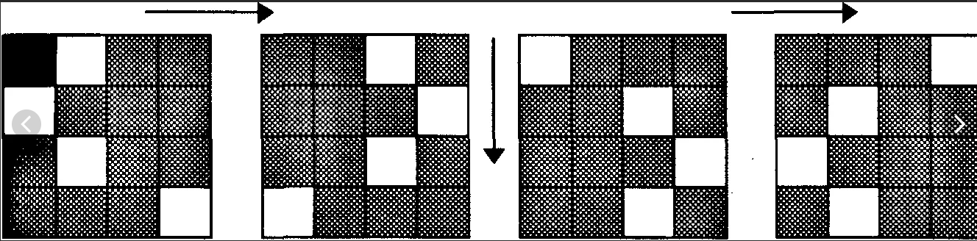
Поворотная решётка
Для шифрования и дешифрования с помощью данного шифра изготовляется трафарет с вырезанными ячейками. При наложении трафарета на таблицу того же размера четырьмя возможными способами, его вырезы полностью должны покрывать все клетки таблицы ровно по одному разу.
При шифровании трафарет накладывают на таблицу. В видимые ячейки по определённому маршруту вписывают буквы открытого текста. Далее трафарет переворачивают три раза, каждый раз проделывая операцию заполнения.
Шифрограмму выписывают из получившейся таблицы по определённому маршруту. Ключом являются трафарет, маршрут вписывания и порядок поворотов.
Данный метод шифрования использовался для передачи секретной информации нидерландскими правителями в 1740-х годах.
Во время Первой мировой войны армия кайзера Вильгельма использовала шифр «поворотная решётка».
Немцы использовали решётки разных размеров, однако очень недолго (четыре месяца), к огромному разочарованию французских криптоаналитиков, которые только-только начали подбирать к ним ключи.

Slide 5
Шифр двойной перестановки
Шифр двойной перестановки относиться к классу шифров сложной перестановки.
В данном классе шифров перестановки используется идея многократной перестановки символов или повторного шифрования уже зашифрованного сообщения.
При шифровании шифром двойной перестановки в таблицу по определённому маршруту записывается текст, затем переставляются столбцы или строки. Далее по определённому маршруту выписывается шифрограмма. Ключом к шифру являются размер таблицы, маршруты вписывания и выписывания, порядки перестановки столбцов и строк. Если маршруты являются фиксированными величинами, то количество ключей равно n!m!, где n и m — количество строк и столбцов в таблице.

Slide 6
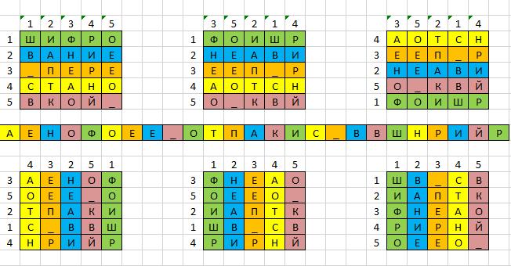
Задание на лабораторную работу
На языке программирования высокого уровня написать программу реализующую алгоритм двойной перестановки.
Открытый текст записывается в матрицу по определенному ключу k1, определяющему порядок записи открытого текста в строки матрицы при шифровании. Шифртекст образуется при считывании из этой матрицы по ключу k2, определяющему, в каком порядке записывается информация из столбцов матрицы. Запись ведем слева-направо, считывание сверху-вниз.
Открытое сообщение: шифрование_перестановкой_
Пример: k1 - 35214, k2 - 43251
Реализация:

Slide 7
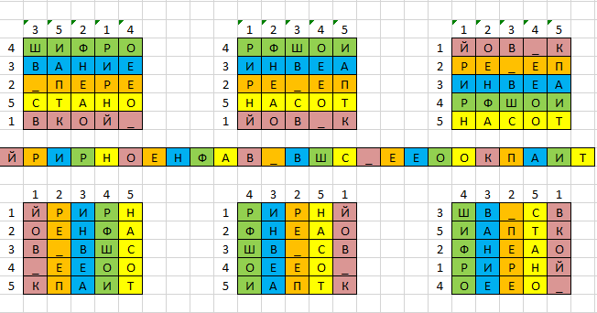
Второй вариант реализации
Открытое сообщение: шифрование_перестановкой_
Пример: k1 - 35214, k2 - 43251
Реализация:

Slide 8
Шифр двойной перестановки
Шифр двойной перестановки относиться к классу шифров сложной перестановки.
В данном классе шифров перестановки используется идея многократной перестановки символов или повторного шифрования уже зашифрованного сообщения.
При шифровании шифром двойной перестановки в таблицу по определённому маршруту записывается текст, затем переставляются столбцы или строки. Далее по определённому маршруту выписывается шифрограмма. Ключом к шифру являются размер таблицы, маршруты вписывания и выписывания, порядки перестановки столбцов и строк. Если маршруты являются фиксированными величинами, то количество ключей равно n!m!, где n и m — количество строк и столбцов в таблице.

